Slide 1
Fuzzy logika - Fuzzy věkové rozdělení
Popis běžných věkových pojmů pomocí fuzzy množin, tabulky a grafu.
Jakub Mitrega
Notes:
Dobrý den, jmenuji se Jakub Mitrega a budu představovat zápočtový projekt na téma fuzzy logika a fuzzy věkové rozdělení.
Vybral jsem si korespondenční úkol, který se zabývá popisem běžných věkových pojmů pomocí fuzzy množin. V prezentaci krátce ukážu zadání, princip řešení, navržené věkové kategorie, graf a jednoduchou aplikaci, na které je vidět výsledek.

Slide 2
Fuzzy věkové rozdělení
02
Vybraný korespondenční úkol
Skripta, strana 31: popsat věkové typy pomocí fuzzy množin.
Požadované kategorie: malí, mladí, střední, starší, staří, nejstarší.
Výsledek má být zobrazen tabulkou i graficky.
Projekt ukazuje jednoduché použití fuzzy logiky na běžném lidském pojmu: věku.
Notes:
Tady je vybraný korespondenční úkol ze skript. Zadání požaduje popsat základní věkové rozdělení pomocí fuzzy množin. Konkrétně se pracuje s kategoriemi malí, mladí, střední, starší, staří a nejstarší.
Důležité je, že výsledek nemá být jen slovní popis. Zadání chce, aby byly věkové kategorie zpracované tabulkou i graficky. Proto jsem pro každou kategorii navrhl číselné hranice, podle kterých se dá vypočítat příslušnost konkrétního věku.
Tyto hranice nejsou jediná možná varianta. Jsou to moje navržené hodnoty pro běžné vnímání věku. Cílem je ukázat, že vágní slovní kategorie se dají převést do přehledného modelu, se kterým jde dál pracovat.

Slide 3
Fuzzy věkové rozdělení
03
Proč se hodí fuzzy množiny
Ostré rozdělení
Fuzzy rozdělení
30 let: mladý
31 let: už ne mladý
35 let: částečně mladý
a částečně střední
Fuzzy přístup lépe odpovídá vágním pojmům v běžném jazyce.
Notes:
Na tomto slidu vysvětluji, proč se pro věkové kategorie hodí fuzzy množiny. V klasickém rozdělení bych musel zvolit pevnou hranici, například do určitého věku mladý a od dalšího věku už ne. U věku to ale působí nepřirozeně.
Lidé běžně nepřemýšlejí tak, že se člověk ze dne na den přesune do úplně jiné skupiny. Pojmy jako mladý, starší nebo starý mají plynulý přechod. Právě tento plynulý přechod je hlavní důvod, proč jsem použil fuzzy přístup.
Na slidu je porovnání ostrého a fuzzy rozdělení. Ostré rozdělení pracuje se skokem. Fuzzy rozdělení tento skok nahrazuje postupnou změnou, která lépe odpovídá běžnému jazyku.

Slide 4
Fuzzy věkové rozdělení
04
Stupeň příslušnosti μ(x)
μ(x) = 0 znamená, že věk do kategorie nepatří.
μ(x) = 1 znamená plnou příslušnost.
μ(x) ∈ <0, 1>
Hodnoty mezi 0 a 1 znamenají částečnou příslušnost.
Výstupem fuzzy množiny není ano/ne, ale míra příslušnosti.
Notes:
Tady vysvětluji základní pojem projektu: stupeň příslušnosti. Značí se řeckým písmenem μ, čte se mí. Hodnota μ(x) říká, jak moc daná hodnota x patří do určité fuzzy množiny.
V mém projektu je x věk. Výsledek je číslo od nuly do jedné. Nula znamená, že věk do kategorie nepatří. Jedna znamená plnou příslušnost. Hodnoty mezi nulou a jednou znamenají částečnou příslušnost.
Je dobré zdůraznit, že to není pravděpodobnost. Nejde o šanci, ale o míru vhodnosti daného slovního označení. Čím blíž je hodnota k jedné, tím lépe daný věk odpovídá dané kategorii.

Slide 5
Fuzzy věkové rozdělení
05
Navržené věkové kategorie
množina
a
b
c
d
interpretace
malí
0
0
10
16
dětský věk, plynulý pokles k mládí
mladí
12
20
28
40
mladý věk s překryvem do středního věku
střední
30
42
50
60
střední věk, pozvolný nástup i ústup
starší
50
60
67
75
přechod mezi středním a starým věkem
staří
65
75
82
90
starý věk s přechodem k nejstarším
nejstarší
80
90
100
100
nejvyšší věková kategorie
Notes:
Na tomto slidu je tabulka navržených věkových kategorií. Každý řádek odpovídá jedné kategorii a obsahuje čtyři hodnoty, které určují její průběh v grafu.
U každé kategorie je část, kde se příslušnost zvyšuje, část, kde je plná, a část, kde zase klesá. Díky tomu se sousední věkové typy nepřepínají náhle, ale postupně se mezi sebou předávají.
Například kategorie mladí má plnou oblast v mladším dospělém věku a potom postupně klesá. Kategorie střední začíná později a překrývá se s ní. Podobně jsou navržené i další kategorie. Tabulka je důležitá proto, že z ní je přesně vidět, podle čeho aplikace počítá.

Slide 6
Fuzzy věkové rozdělení
06
Funkce příslušnosti
Použil jsem lichoběžníkové funkce.
Lichoběžníková funkce
Každá kategorie má plynulý náběh, část plné příslušnosti a plynulý pokles.
1
plná příslušnost
0 → 1
náběh
1 → 0
pokles
Překryvy mezi sousedními kategoriemi jsou záměrné.
Parametry a, b, c, d určují začátek, plnou oblast a konec kategorie.
Notes:
Tady je samotná funkce příslušnosti. Použil jsem lichoběžníkovou funkci, protože je jednoduchá, přehledná a pro toto zadání dostačující.
Funkce má tři hlavní části. Nejdřív je náběh, kde hodnota roste z nuly na jedničku. Potom je oblast plné příslušnosti, kde je hodnota rovna jedné. Nakonec je pokles, kde hodnota klesá zpět k nule.
Parametry a, b, c a d určují začátek náběhu, začátek plné oblasti, konec plné oblasti a konec poklesu. Výhoda tohoto tvaru je v tom, že se snadno vysvětluje, snadno se zobrazí v grafu a výpočet v aplikaci je jednoduchý.

Slide 7
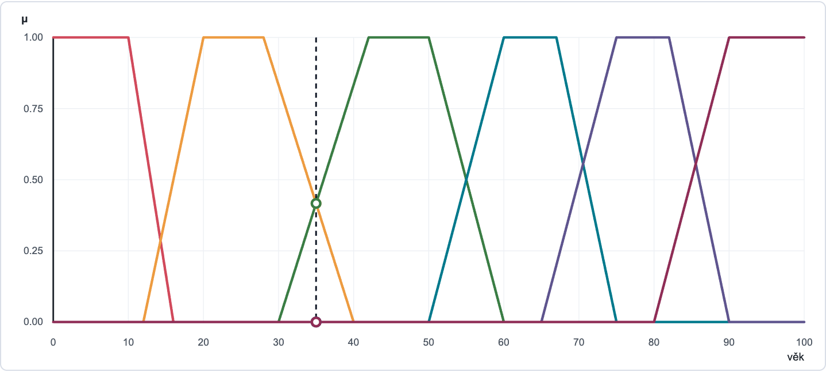
Fuzzy věkové rozdělení
07
Grafické zobrazení
Svislá čárkovaná linka ukazuje věk 35 let. Body na křivkách ukazují příslušnost ke kategoriím.
malí
mladí
střední
starší
staří
nejstarší
Notes:
Na tomto slidu je grafické zobrazení výsledku. Na vodorovné ose je věk od 0 do 100 let a na svislé ose je stupeň příslušnosti μ. Každá barevná křivka představuje jednu věkovou kategorii.
Tady bych se soustředil hlavně na orientaci v grafu. Čárkovaná svislá linka ukazuje právě zvolený věk. Body na křivkách ukazují hodnoty, které se pro tento věk odečtou.
Důležité je, že se křivky u sousedních kategorií překrývají. Díky tomu může být jeden věk v přechodové oblasti mezi dvěma slovními kategoriemi. Přesný výpočet ukážu až na dalším slidu, tady jde hlavně o celkový vizuální přehled.

Slide 8
Fuzzy věkové rozdělení
08
Příklad: věk 35 let
Pro kategorii střední: a = 30, b = 42, c = 50, d = 60.
Věk 35 leží v rostoucí části funkce.
μ(35) = 5 / 12
μ(35) = (35 - 30) / (42 - 30) = 0,42.
μ(35) ≈ 0,42
Věk 35 let je podle modelu částečně mladý a částečně střední.
Notes:
Tady je konkrétní příklad výpočtu pro věk 35 let. Tento věk leží u kategorie střední v rostoucí části funkce. Proto se příslušnost spočítá jako vzdálenost od začátku náběhu dělená délkou celého náběhu.
Pro kategorii střední jsou hodnoty a rovno 30 a b rovno 42. Výpočet tedy je 35 minus 30, děleno 42 minus 30. Výsledek je 5 lomeno 12, což je přibližně 0,42.
Slovně to znamená, že věk 35 let podle tohoto modelu už částečně odpovídá kategorii střední. Zároveň je ještě v přechodu z kategorie mladí. Právě na tomto příkladu je dobře vidět, proč fuzzy popis dává u věku smysl.

Slide 9
Fuzzy věkové rozdělení
09
Jak výsledek interpretovat
Výstupem není jedna pevná škatulka, ale několik stupňů příslušnosti.
15 let
malí 0,17 | mladí 0,38
Překryvy odpovídají tomu, jak lidé přirozeně mluví o věku.
Model je jednoduchý, přehledný a snadno upravitelný.
35 let
mladí 0,42 | střední 0,42
85 let
staří 0,63 | nejstarší 0,50
Notes:
Na tomto slidu shrnuji, jak výsledky číst. Výstupem není jedna definitivní škatulka, ale několik hodnot příslušnosti. Každá hodnota říká, jak moc zvolený věk odpovídá jedné konkrétní kategorii.
Je důležité nezaměnit fuzzy příslušnost s pravděpodobností. Hodnoty se nemusí sčítat na jednu, protože každá kategorie má vlastní funkci příslušnosti. Nejde tedy o rozdělení pravděpodobnosti, ale o číselný popis slovních pojmů.
Model je zároveň snadno upravitelný. Pokud bych chtěl jiné pojetí věkových hranic, stačilo by změnit parametry kategorií. Princip by zůstal stejný: neostré pojmy se popisují plynulými hodnotami místo pevných hranic.

Slide 10
Fuzzy věkové rozdělení
10
Shrnutí projektu
Zadání je splněné: fuzzy množiny jsou zobrazené tabulkou i grafem.
Věkové kategorie nepoužívají pevnou hranici, ale plynulý přechod.
Webová aplikace ukazuje příslušnosti pro libovolně zvolený věk.
Výsledek převádí běžné slovní pojmy o věku do jednoduchého matematického modelu.
✓
Notes:
Na závěr bych shrnul, že projekt splňuje zadaný korespondenční úkol. Obsahuje návrh fuzzy množin pro šest věkových kategorií, tabulku použitých hodnot, grafické zobrazení a jednoduchou webovou aplikaci.
Hlavní výsledek je podle mě v tom, že běžné slovní označení věku je převedené do modelu, který se dá spočítat a zobrazit. Aplikace pak slouží jako praktická ukázka: změním věk a hned vidím hodnoty příslušnosti.
Kdybych projekt rozšiřoval dál, mohl bych přidat možnost upravovat hranice kategorií přímo v aplikaci nebo porovnat více tvarů funkcí příslušnosti. Pro účel zápočtového projektu je ale cíl splněný: výsledek je vysvětlený, vypočitatelný, tabulkový i grafický.

